Slide 2
تهیه کننده: فاطمه سیل سفور
دبیر مطالعات اجتماعی دبیرستان شهید سید آقا
منطقه 15 آموزش و پرورش تهران

Slide 3
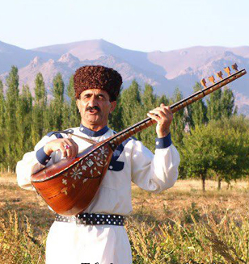
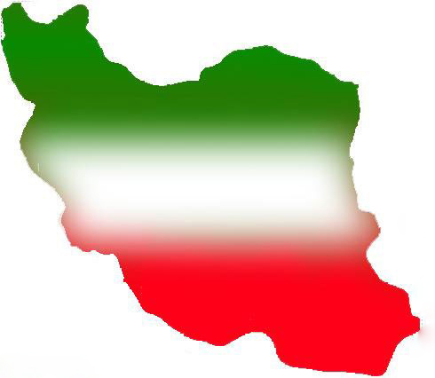
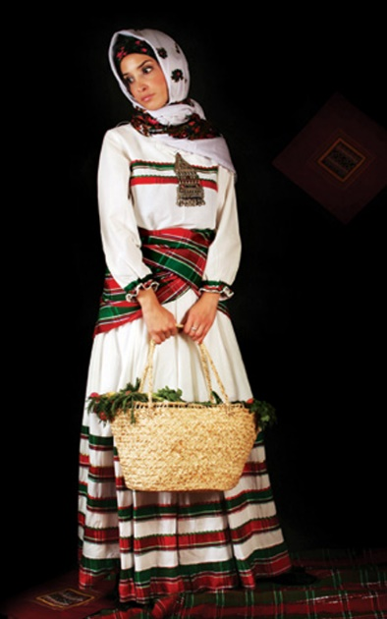
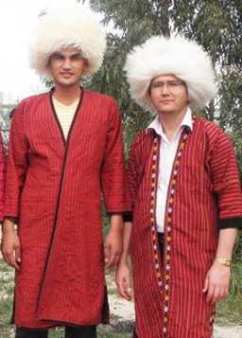
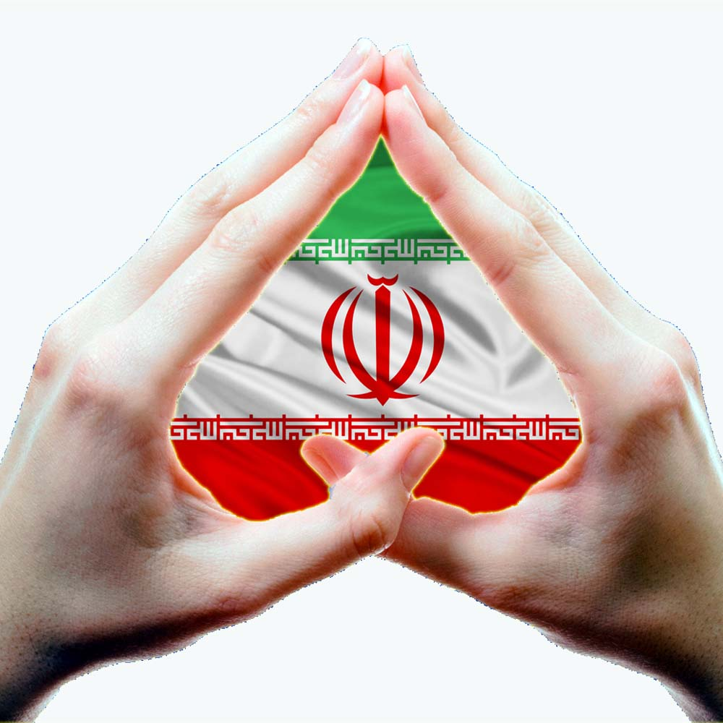
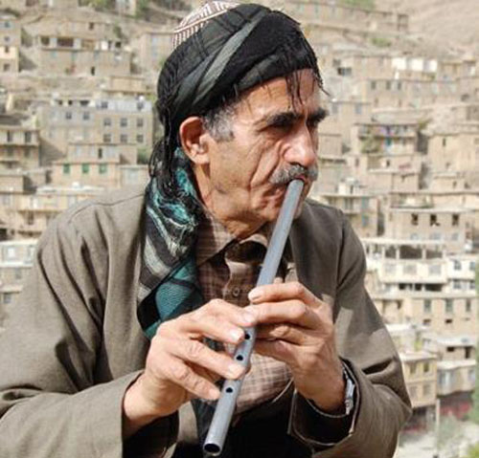
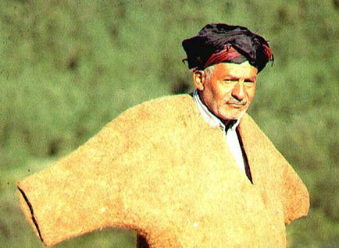
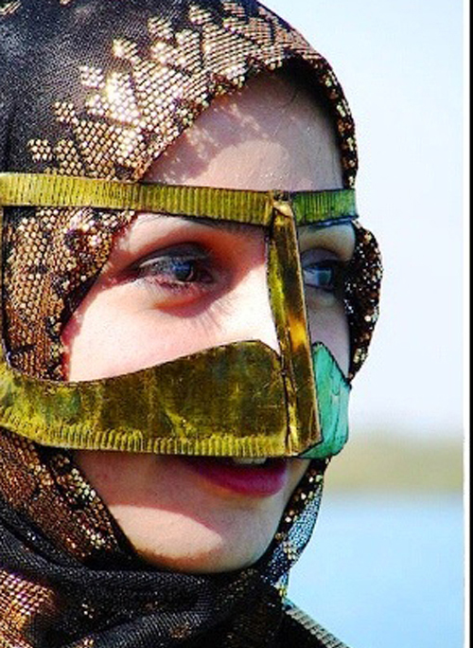
ایران، خانه ما

Slide 4
کشور عزیز ما ایران 1/648/195 کیلومتر مربع وسعت دارد.
کشور ایران از کشورهای نسبتاً وسیع جهان است.
در سال 1390 جمعیت ایران 75 میلیون نفر بوده است.
بیش از 1300 شهر و 50000 روستا داشته است.
زندگی مردم به صورت شهری، روستایی و یا عشایری می باشد.

Slide 5
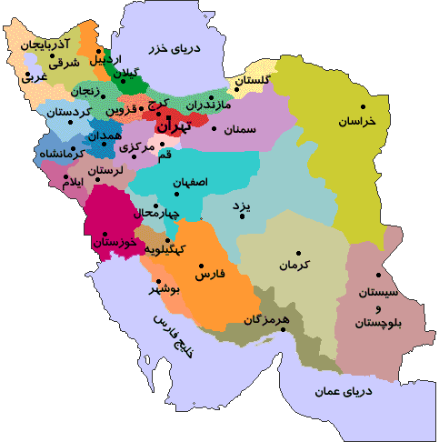
برای اداره بهتر کشور آن را به بخش هایی تقسیم کرده اند که به آن استان می گویند.
استان به وسیله استانداری اداره می شود.
هر استان به چند شهرستان تقسیم می شود.
در هر شهرستان تعدادی شهر و روستا وجود دارد.

Slide 6
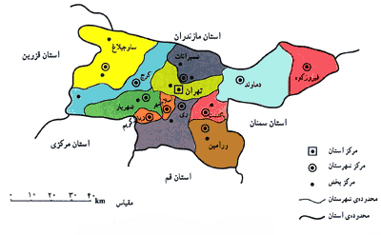
استان تهران دارای شانزده شهرستان است که عبارتند از:
شهرستان دماوند
شهرستان اسلامشهر
شهرستان فیروزکوه
شهرستان پردیس
شهرستان ری
شهرستان رباط کریم
شهرستان شمیرانات
شهرستان تهران
شهرستان ورامین
شهرستان پاکدشت
شهرستان پیشوا
شهرستان شهریار
شهرستان ملارد
شهرستان قدس
شهرستان بهارستان
شهرستان قرچک

Slide 7
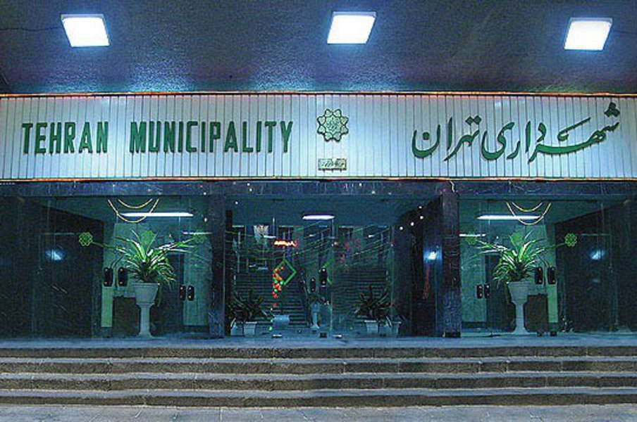
شهرداری مؤسسه ای است که برای اداره بهتر شهر به وجود آمده است.

Slide 8
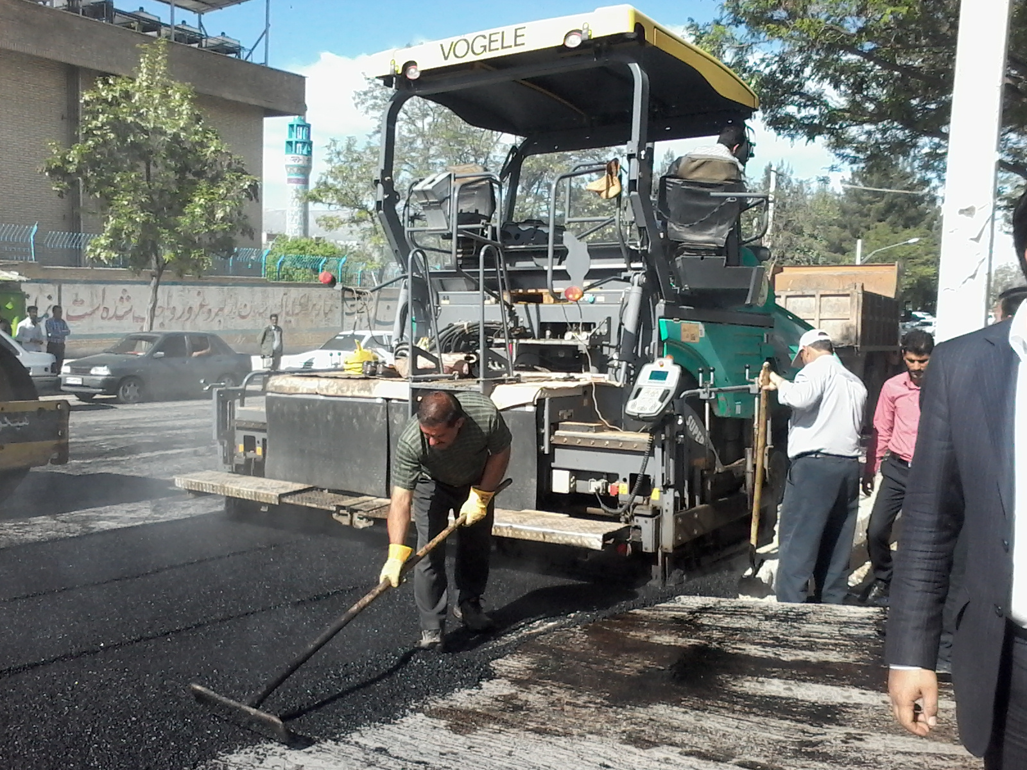
خدمات شهرداری
احداث و تعمیر یا آسفالت خیابان ها، پل ها، تونل ها و پیاده رو ها

Slide 9
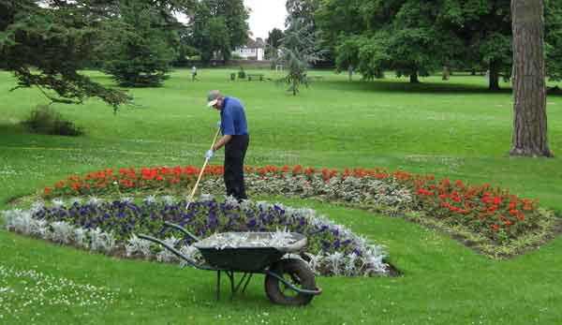
ایجاد فضای سبز، احداث بوستان و زمین بازی کودکان

Slide 10
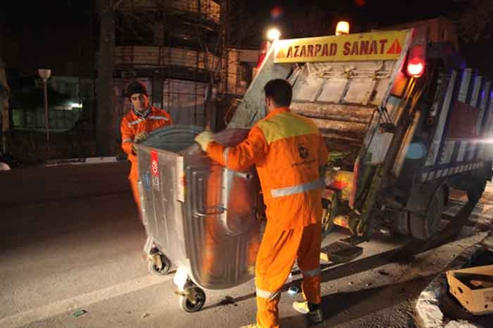
نظافت کوچه ها و خیابان ها و جمع آوری و دفع زباله ها

Slide 11
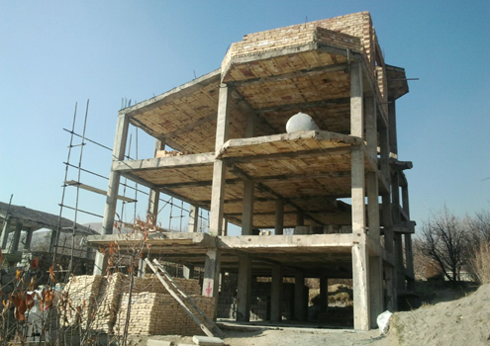
نظارت بر ساخت و سازها:
اگر افراد بخواهند ساختمانی بسازند باید از شهرداری «پروانه ساختمان» بگیرند.

Slide 12
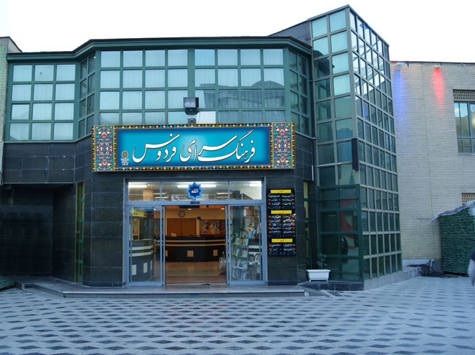
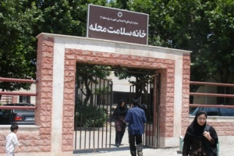
ایجاد فرهنگ سراها و خانه های سلامت برای اوقات فراغت مردم

Slide 13
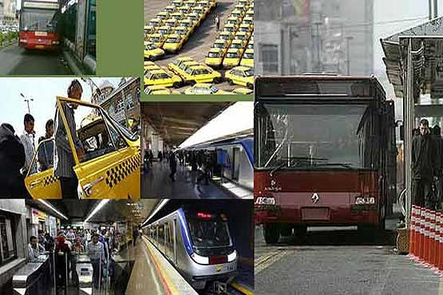
نظارت بر حمل و نقل عمومی ( اتوبوس، تاکسی، مترو) برای رفت و آمد مردم

Slide 14
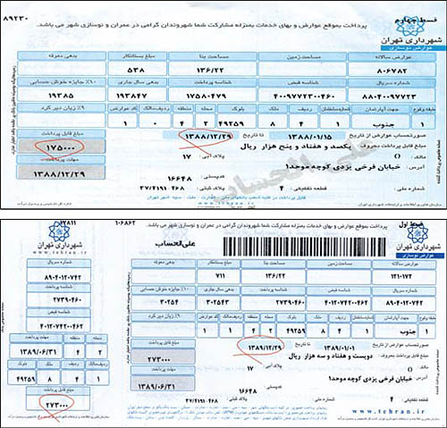
شهرداری برای انجام خدمات خود باید پول زیادی هزینه کند.
شهرداری بخشی از درآمد خود را از مردم دریافت می کند.( عوارض نوسازی)

Slide 15
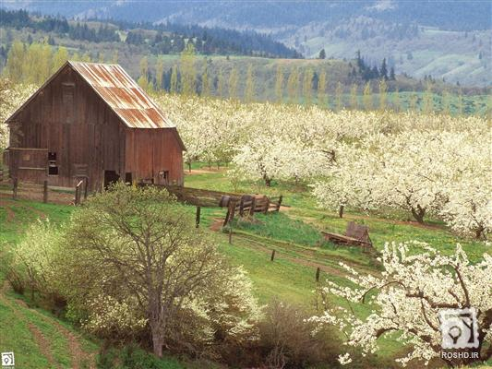
روستاها چگونه اداره می شوند؟

Slide 16
در روستاها شورای اسلامی روستا وجود دارد.
ریش سفیدان، افراد باتجربه و مورد اعتماد روستا
تصمیم گیری برای بهتر شدن وضع روستا
ساختن یا تعمیر حمام، پل، مسجد، قنات و ...

Slide 17
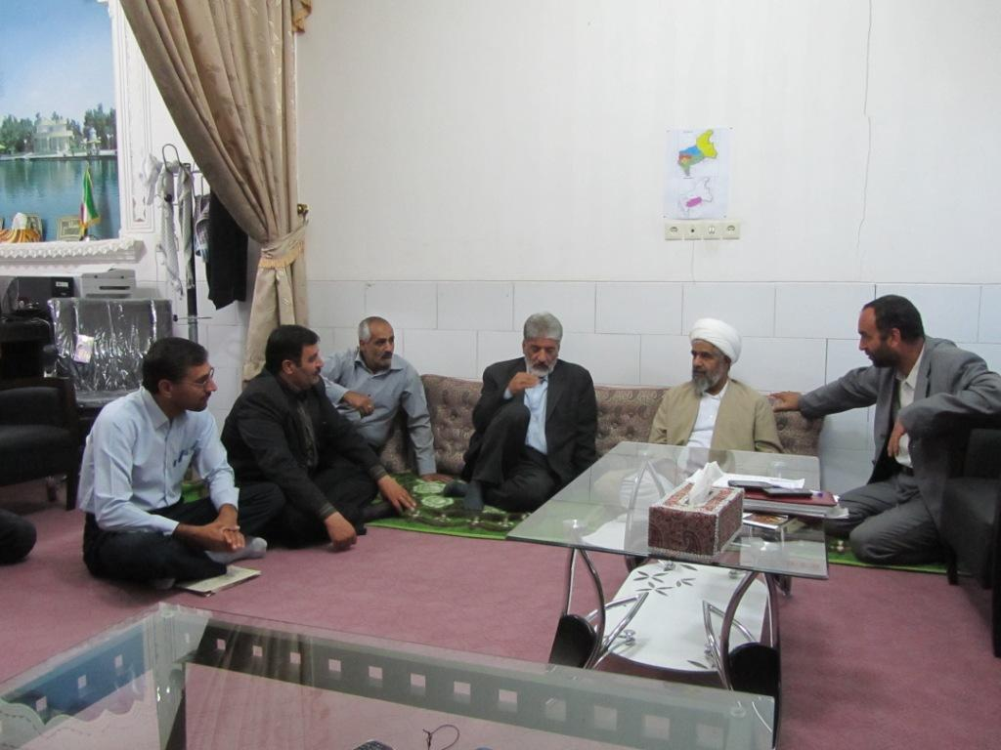
شورای اسلامی روستای خوسف
روستای خوسف در جنوب شرقی شهرستان بافق (یزد) قرار دارد.

Slide 18
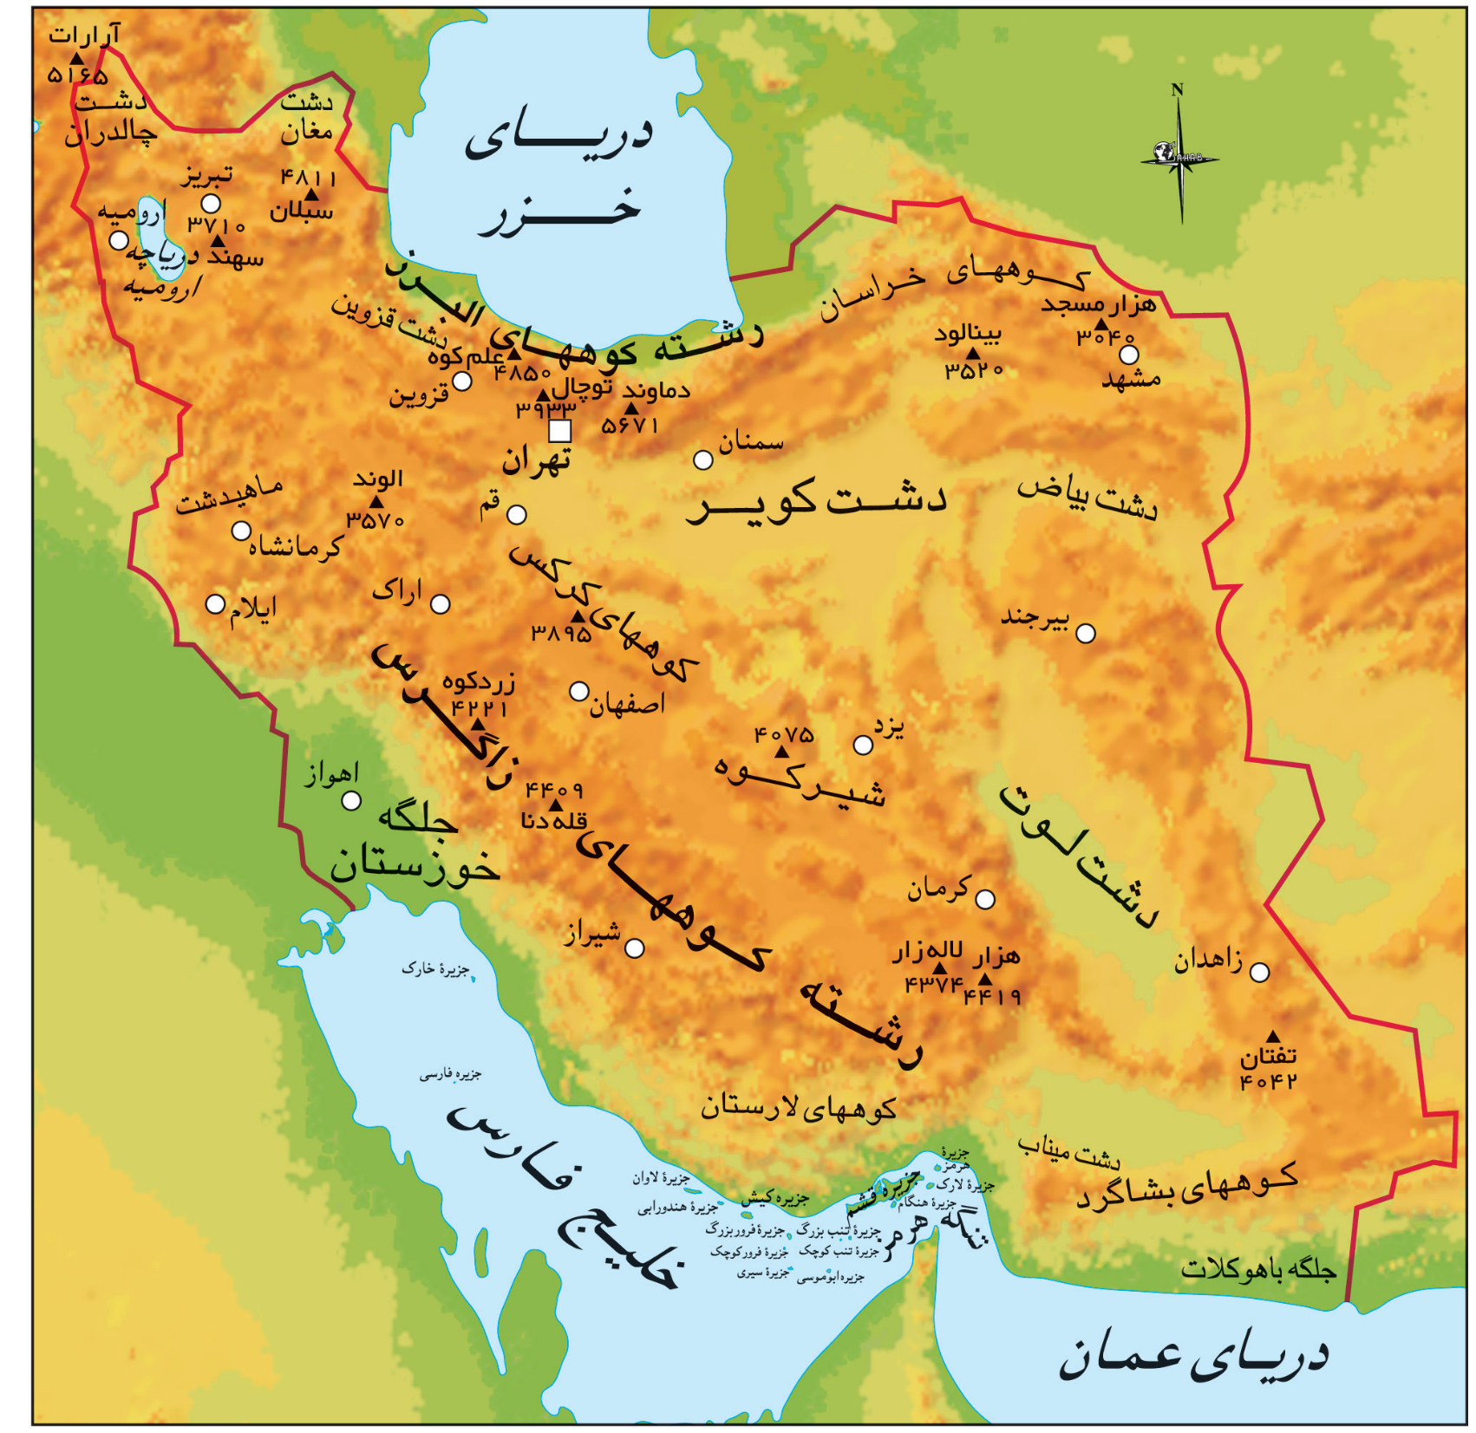
اَشکال زمین در ایران
همه جای ایران از نظر پستی و بلندی یکسان نیست.
بخش هایی از ایران مرتفع و بلند و بخش های دیگر پست و هموار هستند.

Slide 19
نواحی مرتفع و بلند:
مرکز و جنوب شرقی
غرب
شمال
1. کوه های آذربایجان در شمال غربی ایران ( سهند و سبلان )
2. رشته کوه البرز در شمال ایران ( عَلَم کوه، توچال، دماوند )
شمال:
3. کوه های خراسان در شمال شرقی ایران ( بینالود و هزار مسجد)

Slide 20
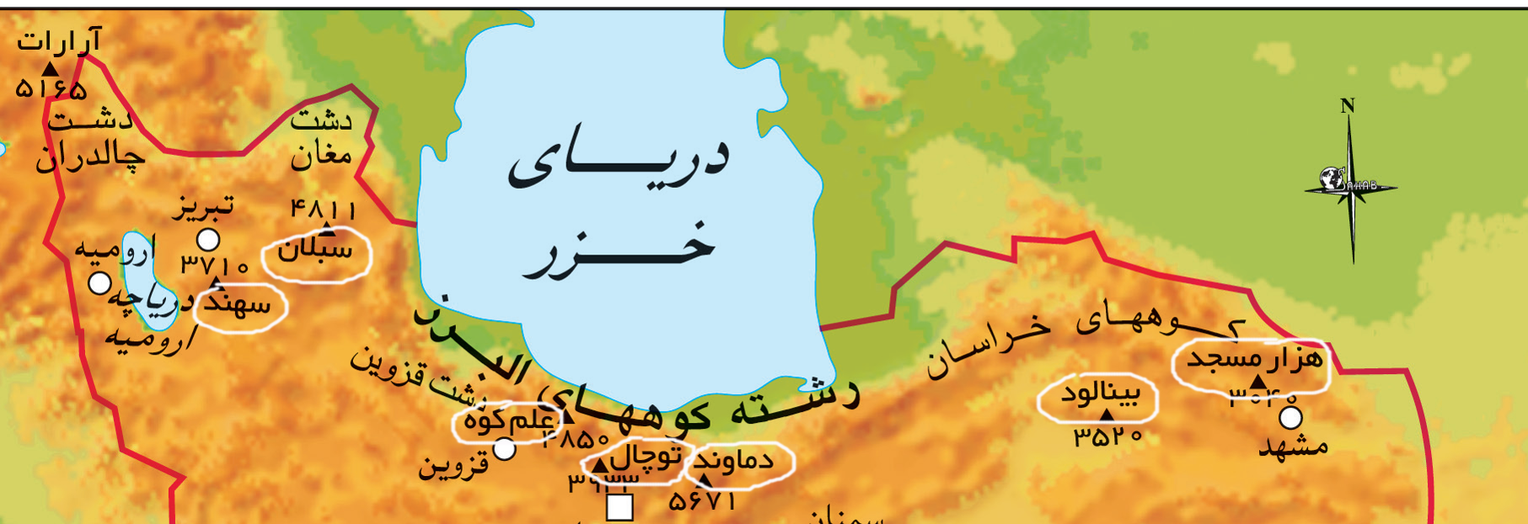
نواحی مرتفع و بلند در شمال ایران:
کوه های آذربایجان
رشته کوه البرز
کوه های خراسان

Slide 21
تفاوت دامنه شمالی و جنوبی البرز:
دامنه شمالی چون رو به دریا قرار دارد، برف و باران بیشتری می بارد. و پوشیده از جنگل های انبوه است.
دامنه جنوبی بدون رطوبت مانده و فقط در زمستان برف و باران دریافت می کند. در نتیجه پوشش گیاهی کمتری دارد.

Slide 22
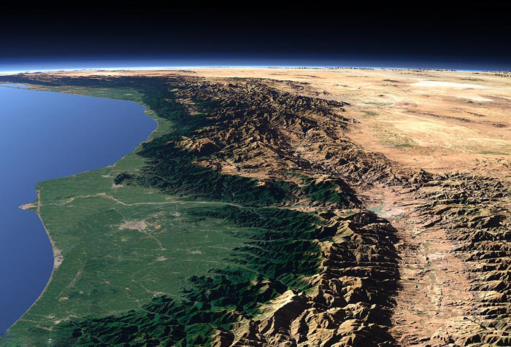
تصویر ماهواره ای دامنه شمالی و جنوبی البرز

Slide 23
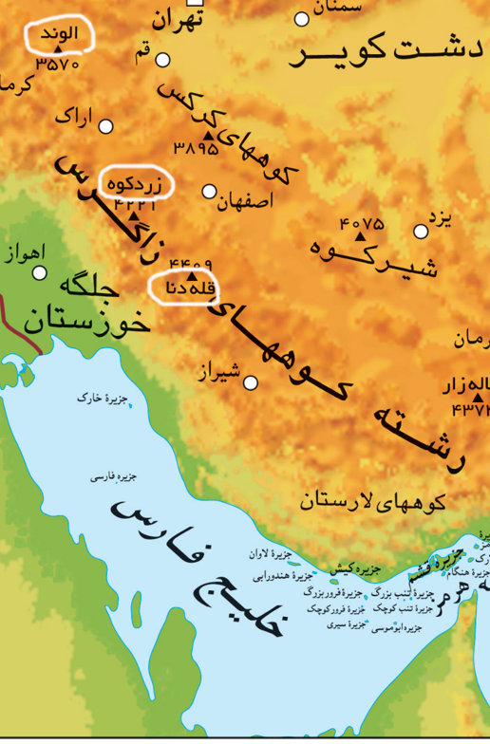
نواحی مرتفع و بلند در غرب:
رشته کوه زاگرس با جهت شمال غربی – جنوب شرقی
هر چه از دامنه های شمال غربی به سمت جنوب شرقی برویم از میزان برف و باران کاسته می شود.
الوند، زرد کوه و دنا قله های بلند زاگرس هستند.

Slide 24
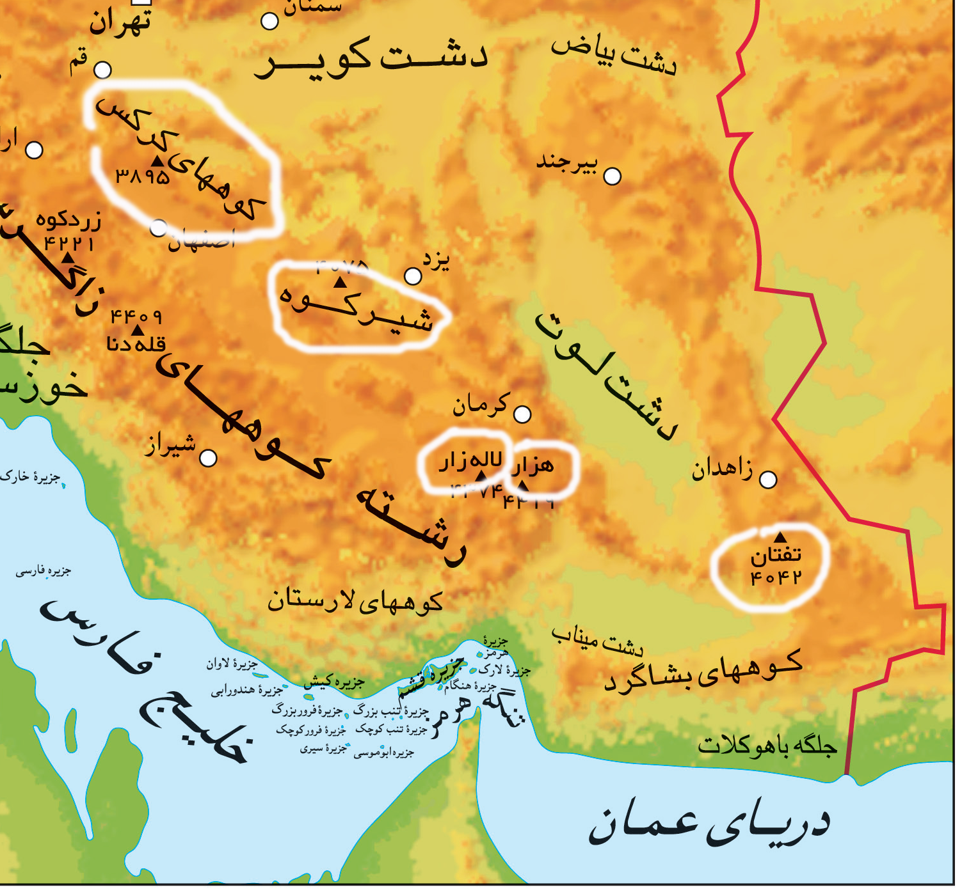
نواحی مرتفع و بلند در مرکز و جنوب شرقی:
کوه های بلند و پراکندة:
کرکس، شیرکوه، هزار، لاله زار، تفتان

Slide 25
نواحی پست و هموار ایران شامل دشت ها و جلگه ها است.
دشت کویر، دشت لوت
جلگه ها و بعضی از دشت ها به دلیل داشتن خاک مساعد و آب و هوای مناسب حاصلخیزند برای کشاورزی مناسب اند.
نکته:

Slide 26
تشکیل جلگه:
وقتی رود از بالای کوه به سمت پایین جریان می یابد به تدریج با کم شدن شیب زمین توانایی رود برای حمل رسوبات کم می شود و آنها را در اطراف خود ته نشین می کند.
از انباشته شدن این رسوبات در اطراف رود جلگه تشکیل می شود.

Slide 27
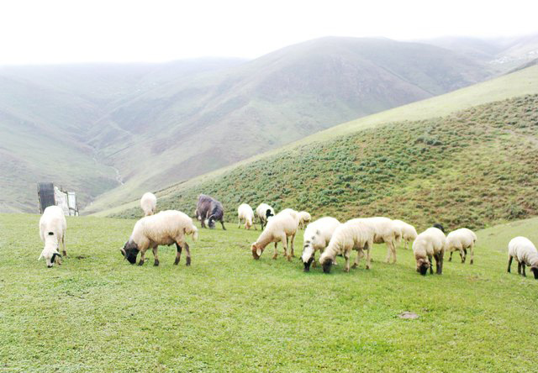
در کوهپایه ها یعنی زمین هایی که از یک سو به کوه و از سوی دیگر به دشت ها مربوط می شود، علفزارهایی روییده است که از آن به عنوان چراگاه استفاده می شود.

Slide 28
زمین، خانه‌‌ ما
همه مردم در خانه بزرگتری به نام سیاره زمین زندگی می کنند.
جنوب غربی قاره آسیا
کشور ایران

Slide 29
پایان

